Slide 1
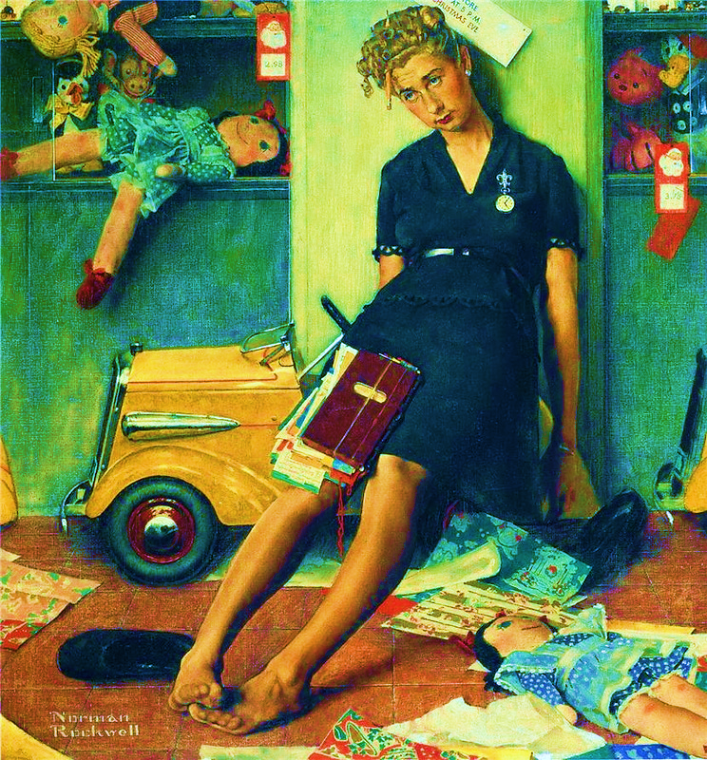
Проблемы профессионального выгорания личности педагога ДОО
Педагог-психолог
Хрхрян С.А.
МБДОУ детский сад № 14 «Аленушка» с. Чалтырь

Slide 2
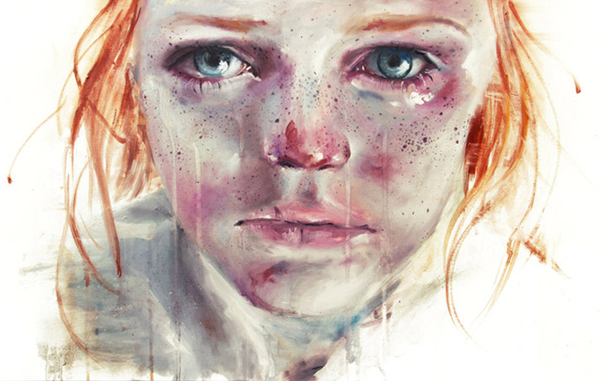
У тех, кто в усердии рьяном По жизни летит оголтело, Душа зарастает бурьяном Гораздо скорее, чем тело. Весь день суетой загубя, Плетусь я к усталому ужину, И вечером в куче себя Уже не ищу я жемчужину… И.Губерман

Slide 3
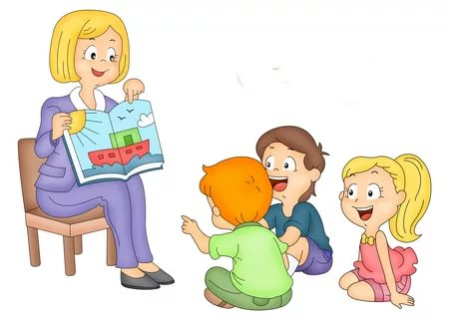
Знаете ли вы, что…
ВОЗ в 2003 году разработала шкалу «благоприятных» и «вредных» профессий
(-10+10 баллов)
Негативные «лидеры» :
представители МЧС,
практикующие хирурги,
пилоты сверхзвуковых самолетов (10-9 баллов).
За ними – медики, психологи (8б.); воспитатели ДОО и учителя начальной школы (7-8); педагоги среднего и старшего звена (7).

Slide 4
Профессиональное выгорание
Термин «burnout»
(выгорание, сгорание)
введён американским психиатром
Х.Дж. Фрейденбергом
в 1974 году для характеристики психологического состояния здоровых людей, находящихся в интенсивном и тесном общении с клиентами либо пациентами в эмоционально нагруженной атмосфере при оказании профессиональной помощи.

Slide 5
Чуть позже выгорание стали рассматривать как длительную стрессовую реакцию, возникающую вследствие продолжительных профессиональных стрессов межличностных отношений.
Общепринятая сегодня точка зрения на сущность и структуру психического выгорания разработана американским специалистом Кристиной Маслач и её сотрудниками. Согласно ей под профессиональным выгоранием понимается состояние физического, эмоционального и умственного истощения, проявляющееся в профессиях социальной сферы.

Slide 6
«Психическое выгорание» - это состояние
физического,
эмоционального,
умственного истощения,
проявляющееся в профессиях эмоциональной сферы.

Slide 7
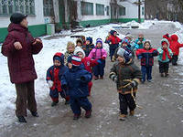
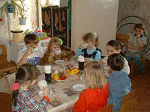
Факторы, вызывающие профессиональное выгорание:
Предельно высокая ответственность

Slide 8
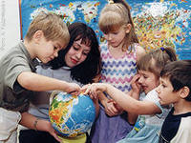
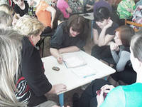
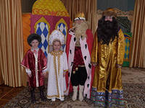
Большое количество социальных контактов за рабочий день

Slide 9
Недооценка среди руководства и коллег профессиональной значимости

Slide 10
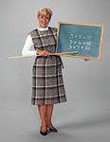
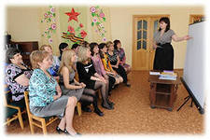
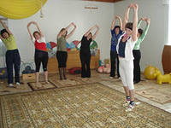
Необходимость быть все время в «форме»

Slide 11
Внешние факторы, провоцирующим выгорание
специфика профессиональной педагогической деятельности (необходимость сопереживания, сочувствия, нравственная ответственность за жизнь и здоровье вверенных ему детей, стаж работы)
организационный фактор: перегруженность рабочей недели; низкая оплата труда; напряженный характер работы; служебные неприятности; неудовлетворенность работой: отсутствие четкой связи между процессом обучения и получаемым результатом, несоответствие результатов затраченным силам; демократические преобразования в области образования, приведшие к изменению взаимоотношений между субъектами учебно-воспитательного процесса. Неблагополучная атмосфера в педагогическом коллективе: однополый состав коллектива, наличие конфликтов по вертикали и горизонтали, нервозная обстановка побуждают одних растрачивать эмоции, а других искать способы экономии своих психических ресурсов.

Slide 12
Внутренние факторы, провоцирующие выгорание
коммуникативный фактор: отсутствие навыков коммуникации и умения выходить из трудных ситуаций общения с детьми, родителями, администрацией; неумение регулировать собственные эмоциональные ситуации
ролевой и личностный фактор (индивидуальный): тяжелые заболевания близких, материальные затруднения, личностная неустроенность, плохие взаимоотношения между супругами, отсутствие нормальных жилищных условий, недостаток внимания, уделяемого домочадцами. Неудовлетворенность своей самореализацией в различных жизненных и профессиональных ситуациях.

Slide 13
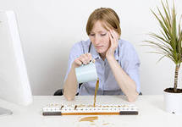
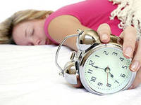
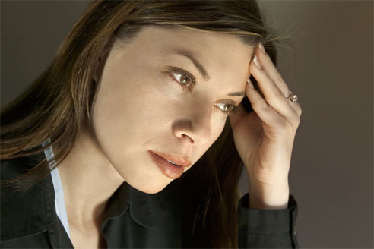
старше 35-40 лет: снижается энтузиазм, пропадает в глазах блеск, нарастают негативизм и усталость

Slide 14
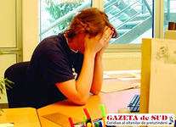
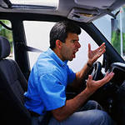
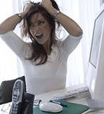
С Т Р Е С С

Slide 15
Фаза напряжения эмоционального выгорания
симптомы переживания психотравмирующих обстоятельств, неудовлетворенности собой,
тревоги и депрессии

Slide 16
Фаза устойчивого проявления
симптомы экономии эмоций, человек ограничивает эмоциональную отдачу за счет выборочного реагирования на ситуации по принципу «хочу или не хочу», что нередко приводит к попытке облегчить или сократить обязанности, требующие эмоциональных затрат.

Slide 17
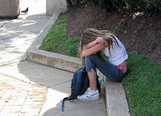
Фаза истощения
ощущение, что человек эмоционально не может помогать своим подопечным, не в состоянии войти в их положение, соучаствовать, сопереживать. Появляются раздражительность, обиды, резкость, грубость, постепенно работа выполняется автоматически.

Slide 18
Итак, симптомы выгорания личности:
Психофизические: постоянная усталость, частые беспричинные головные боли, бессонница, отсутствие любопытства на фактор новизны, страха на опасную ситуацию.
Социально-психологические: скука, пассивность, преобладание негативных эмоций, раздражительность, чувство гиперответственности.
Поведенческие: чувство бесполезности, снижение энтузиазма, неверие в улучшение, «работа все тяжелее, а выполнять ее все труднее».

Slide 19
Особенности уравновешенного педагога
Планы рассмотрения | Характеристика уравновешенного педагога
Физический | Обладает телесным здоровьем, хорошим телосложением, любит физические усилия, умеет сопротивляться усталости
Аффективный | Устойчив в эмоциональном плане, способен устанавливать гармоничные отношения с другими людьми, проявляет внимание к партнеру, чувствителен к состоянию и потребностям другого, обладает эмоциональной гибкостью
Социальный | Способен устанавливать непринужденные и непосредственные отношения. В общении не прибегает к манипулированию
Интеллектуаль-ный | Обладает хорошими умственными способностями, мыслит и действует продуктивно, стремится найти надлежащий выход из сложной ситуации, полагаясь на факты, использует собственные возможности, совершенствует навыки, реализует поставленные цели, любит искать нетрадиционные пути решения проблем
Нравственный | Обладает чувством справедливости и объективности, склонен полагаться на собственные суждения. Принимает самостоятельные решения, в том числе относительно социальных норм. Обладает твердой волей, не упрям, признает собственные ошибки, не выставляя их напоказ
Личностный | Оптимист, любит жизнь, чаще добродушен, жизнерадостен, самостоятелен, реалистичен, способен принимать ответственность на себя, не проявляет излишней доверчивости или подозрительности, достигает желаемого собственными усилиями, с уважением и симпатией относится к самому себе. Обладает чувством юмора, не принимает себя и свой статус слишком серьезно, может посмеяться над собой

Slide 20
Цели и задачи семинара:
Снижение негативных переживаний и трансформация их в положительные эмоциональные состояния
Ознакомление с техниками саморегуляции эмоциональных состояний с целью предупреждения и преодоления возможных последствий психического перенапряжения, поддержания оптимального уровня психических состояний в условиях профессиональной деятельности
Формирование потребности в самоуправлении и саморегуляции своих эмоциональных состояний
Помочь выработать навыки адекватного поведения в стрессовых ситуациях, обрести уверенность в себе

Slide 21
Методики изучить психоэмоциональное состояние педагогов
Тест «Ваш творческий потенциал» – направлен определение уровня творческого потенциала человека, его творческих возможностей;
Опросник «Психическое выгорание» (Водопьяновой Н. Е., Старченковой Е. С.) – для анализа синдрома «выгорания» в педагогическом коллективе;
Методика оценки психологической атмосферы в коллективе (Фидлера А.Ф.).

Slide 22
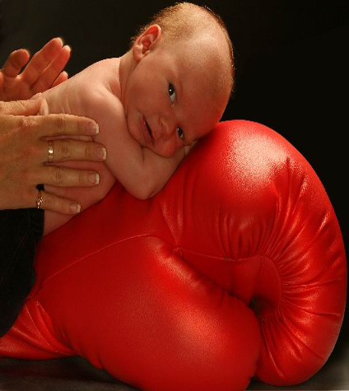
Программа психологической помощи педагогам в снятии психоэмоционального напряжения и улучшения их личного самочувствия

Slide 23
Блок 1. «В здоровом теле здоровый дух» поговорка означает, что здоровый человек всегда жизнерадостен и активен.
Регулярное выполнение предложенных техник и упражнений позволит педагогу оценить своё психоэмоциональное состояние, скорректировать его, выработать навыки адекватного поведения в стрессовых ситуациях, обрести уверенность в себе.
Упражнения на снижение эмоционального и физического напряжения:
«Концентрация на медитативном дыхании» (дыхательная техника)
«Высокая энергия» (зрительная техника)
«Избавление от тревог» (зрительная техника)
«Да – да – да» (голосовая техника)
«Разговор на незнакомом языке» (голосовая техника)
«Гора с плеч»
«Внутренний луч»

Slide 24
Блок 2. Неверие в себя – вот главный виновник наших ошибок и наших бед.
Выполнение предложенных методик и упражнений поможет развить умение вставать в позицию независимого наблюдателя по отношению к самому себе и к своей ситуации; формировать позитивное принятие самого себя. Упражнения на развитие уверенности в себе:
Упражнение «Ловец блага»
Упражнение «Избавление от самокритики»
Упражнение «Двенадцать присяжных»
Упражнение «Разговор с зеркалом»
Блок 3.
Упражнения для сплочения коллектива
«Нестандартное решение»
«Подарки»

Slide 25
Основные направления профилактики
Забота о себе, снижение уровня стресса: здоровый образ жизни, общение, положительные эмоции, своевременное переключение от «рабочих переживаний».
Позитивное мышление: умение радоваться жизни, управлять негативными эмоциями, находить позитив в любых жизненных событиях.
Повышение уровня профессионального мастерства.

Slide 26
ОСВАИВАЕМ САМОРЕГУЛЯЦИЮ
Саморегуляция —
это управление своим психоэмоциональным состоянием, которое достигается путем воздействия человека на самого себя с помощью слов, мысленных образов, управления мышечным тонусом и дыханием.
Эффекты саморегуляции:
эффект успокоения (устранение эмоциональной напряженности),
эффект восстановления (ослабление проявлений утомления),
эффект активизации (повышение психофизиологической реактивности).

Slide 27
Приемы саморегуляции:
смех, улыбка, юмор;
размышления о хорошем, приятном;
различные движения типа потягивания, расслабления мышц;
рассматривание цветов в помещении, пейзажа за окном, фотографий, других приятных или дорогих вещей;
мысленное обращение к высшим силам (Богу, Вселенной, великой идее);
«купание» (реальное или мысленное) в солнечных лучах;
вдыхание свежего воздуха;
чтение стихов;
высказывание похвалы, комплиментов кому-либо просто так.

Slide 28
Ослабить педагогический стресс можно, если:
Не прекращать самообразования, совершенствовать свои профессиональные навыки.
Обязательно планировать своё время так, чтобы появлялась возможность бывать в театре, на выставках, постоянно быть в курсе последних новостей.
Планировать периоды для отдыха, хотя бы кратковременные.
Быть в курсе новых идей. Использование одних и тех же материалов из года в год неизбежно ведёт к скуке и опустошению.
Научиться планировать своё время. Необходимо, чтобы работа не поглощала всё ваше время. Имея возможность отвлечься, вы почувствуете прилив интереса к своему труду.

Slide 29
Помните:
Чтобы защитить себя от негативных последствий выгорания, надо научиться управлять стрессом, расслабляться, снимать напряжение. Необходимо научиться распознавать в себе признаки синдрома эмоционального выгорания и его симптомы. И тогда, действуя правильно, можно предупредить возникновение как физических, так и психических заболеваний.

Slide 30
«Если говорить о состоявшихся профессионалах, то они не раз переживали кризис выгорания.
Зрелый специалист обязан иметь в своей профессиональной биографии такие периоды. Они и есть вестники того, что человек созрел для роста, для развития, что в его жизнь и работу просятся изменения».
В.В. Макаров,
Избранные лекции по психотерапии, 1999.

Slide 31
Берегите себя, дорогие коллеги!

